Slide 1
Fase 3
Artur Ruiz De Souza
Carlos Eduardo Menin
Gabriel Machado Dick
Gustavo Spellmeier Neves

Slide 2
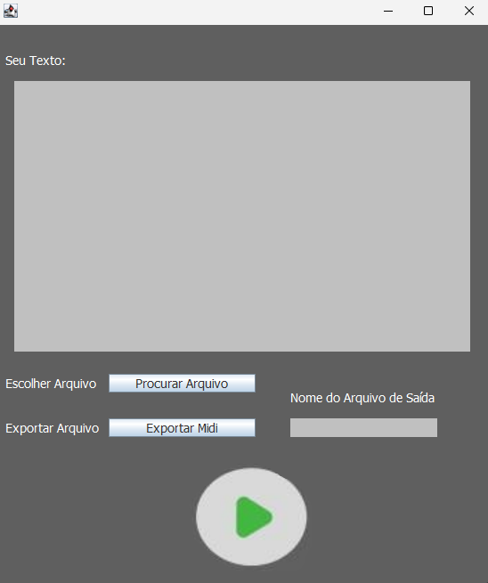
Interface
Tem como função integrar o funcionamento do sistema com o usuário

Slide 3
Relações
Interface
TocaSom
IdentificaCaractere
ControlaSom

Slide 4
Classes
TocaSom
texto : String
id : IdentificaCaractere
player : Player
PlayMusic() : void
setText() : String
ExportaMIDI() : void
Atributos:
Tem como função chamar o tradutor de texto, além de exportar a música traduzida como MIDI.
Métodos:

Slide 5
Classes
IdentificaCaractere
configSom : ControlaSom
InicializaMusica() : String
GeraStringMusica(String texto) : String
GeraStringNota() : String
Atributos:
Tem como função identificar os caracteres, traduzindo-os de acordo com o dicionário proposto.
Métodos:

Slide 6
Classes
ControlaSom
ID_Instrumento : int
volume : int
oitavaAtual : int
DobraVolume() : void
VolumeToString() : String
VolumeToVolumePadrao() : void
VerificaInstrumento() : void
AlteraInstrumento() : void
getID_Instrumento() : int
InstrumentoToString() : String
setInstrumentoPadrao() : void
getOitavaAtual() : int
IncrementaOitava() : void
setVolume(int volume): void
getVolume(): int
OitavaToPadrao(): void
Atributos:
Tem como função controlar características do som, como instrumento, volume e oitava atual.
Métodos:

Slide 7
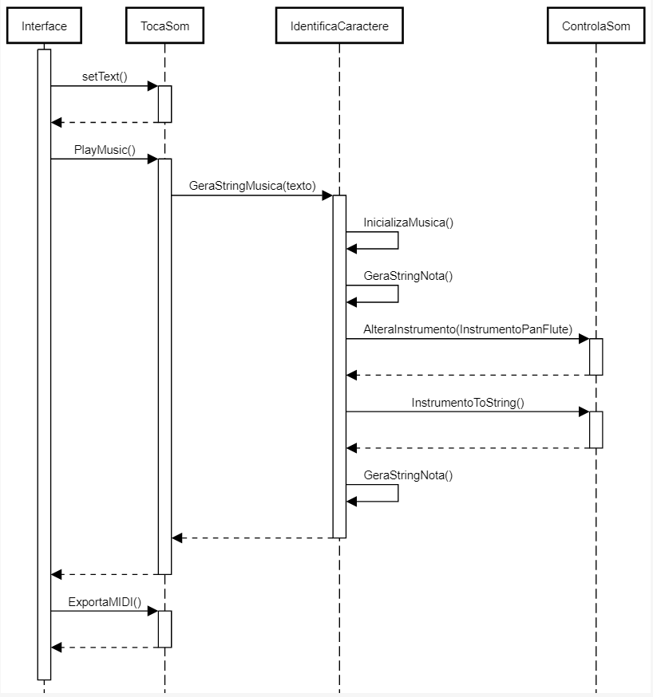
Diagrama de Sequência para o caso: usuário inseriu “A;D” como input, tocou a música e então salvou como MIDI

